Slide 1


Universidad Nacional de Trujillo
FACULTAD
Ciencias Económicas
ORGANIZACIÓN, SISTEMA Y METODOS
Escuela Profesional
Administración
Docente
MBA. Segundo Vergara Castillo
FACULTAD DE CIENCIAS ECONÓMICAS – ESCUELA DE ADMINISTRACIÓN
06 de junio de 2020

Slide 2


UNIVERSIDAD NACIONAL DE TRUJILLO
CIENCIA EN EL TRABAJO
SEMANA 6 – 7 – 8
La organización y diseño de estructura.
Teoría del diseño organizacional.
Los organigramas estructura básica, tipo y reglas de organigrama.
Áreas comunes en las organizaciones.
ORGANIZACION, SISTEMAS Y METODOS
MAG. NORIKO PANTA SHIMIZU

Slide 3
UNIVERSIDAD NACIONAL DE TRUJILLO
ORGANIGRAMA
ESTRUCTURA BASICA
TIPOS:
Por Ámbito
Por Requerimiento
Por Presentación
LINEAS DE RELACIÓN
MATRICIAL
ORGANIZACION, SISTEMAS Y METODOS
MAG. NORIKO PANTA SHIMIZU

Slide 4
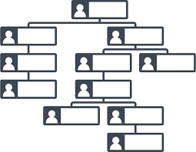
ESTRUCTURA BASICA
UNIVERSIDAD NACIONAL DE TRUJILLO
CIENCIA EN EL TRABAJO
DIRECCIÓN
Vigilancia del cumplimiento de las normas políticas y procedimiento
Control y
Apoyo
Comité consultivo y asesoría
LÍNEA
Áreas de operación y comercial se ejecutan las actividades directas del producto.
Provee Dinero, Material y Otros
Según tipo o giro de negocio.
Distribuidora, Financiera, Tecnología
Actividades que No resuelven las actividades de línea, pueden ser internos y externos
ORGANIZACION, SISTEMAS Y METODOS
MAG. NORIKO PANTA SHIMIZU

Slide 5
ESTRUCTURA BASICA
UNIVERSIDAD NACIONAL DE TRUJILLO
CIENCIA EN EL TRABAJO
Órganos de Decisión
Órganos de Control
Órganos de Asesoría
Órganos de Apoyo
Órganos Ejecutivos centrales de línea
ORGANIZACION, SISTEMAS Y METODOS
MAG. NORIKO PANTA SHIMIZU

Slide 6
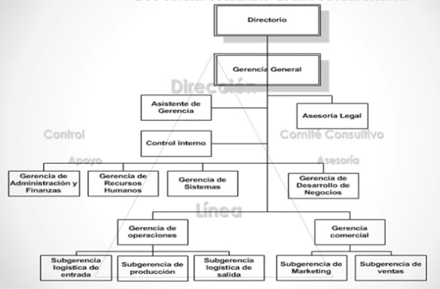
ESTRUCTURA BASICA
UNIVERSIDAD NACIONAL DE TRUJILLO
CIENCIA EN EL TRABAJO
Órganos de Decisión
Apoyo
Órganos de asesoría
Órganos de Control
Órganos de Control
Órganos Ejecutivos centrales de línea
ORGANIZACION, SISTEMAS Y METODOS
MAG. NORIKO PANTA SHIMIZU

Slide 7
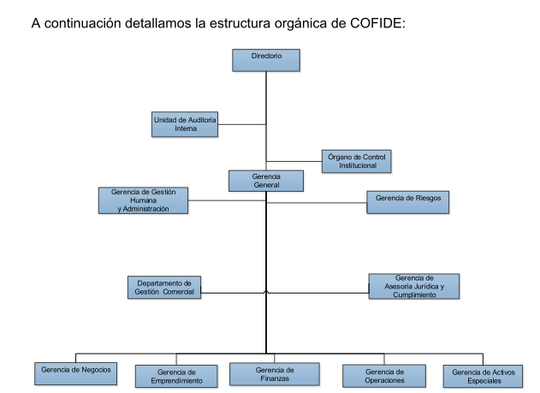
EJEMPLO COFIDE
UNIVERSIDAD NACIONAL DE TRUJILLO
CIENCIA EN EL TRABAJO
ORGANIZACION, SISTEMAS Y METODOS
MAG. NORIKO PANTA SHIMIZU

Slide 8
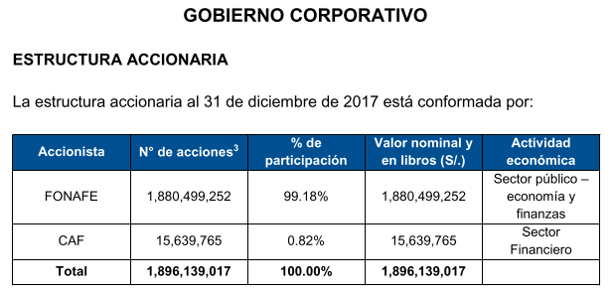
EJEMPLO
UNIVERSIDAD NACIONAL DE TRUJILLO
CIENCIA EN EL TRABAJO
ORGANIZACION, SISTEMAS Y METODOS
MAG. NORIKO PANTA SHIMIZU

Slide 9
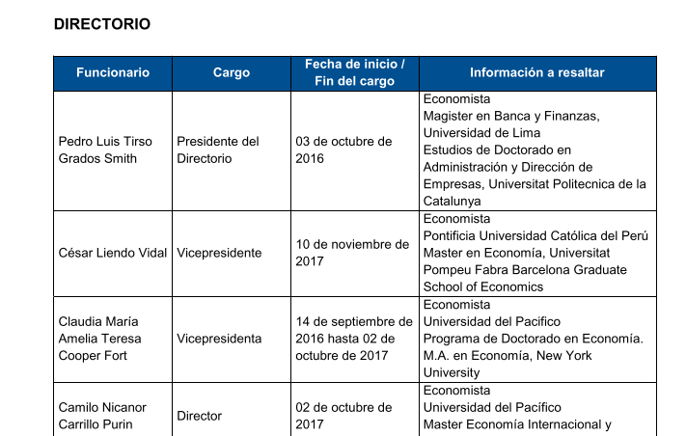
EJEMPLO
UNIVERSIDAD NACIONAL DE TRUJILLO
CIENCIA EN EL TRABAJO
ORGANIZACION, SISTEMAS Y METODOS
MAG. NORIKO PANTA SHIMIZU

Slide 10
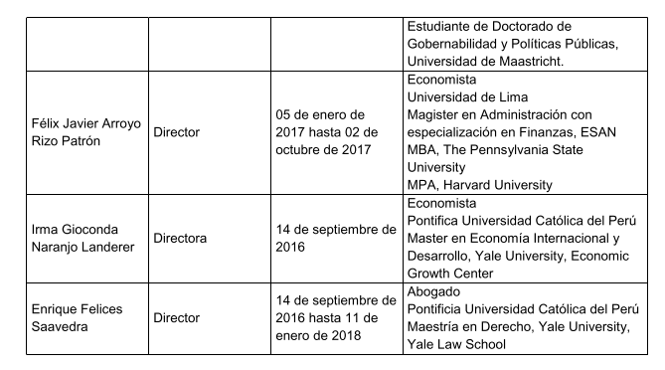
EJEMPLO
UNIVERSIDAD NACIONAL DE TRUJILLO
CIENCIA EN EL TRABAJO
ORGANIZACION, SISTEMAS Y METODOS
MAG. NORIKO PANTA SHIMIZU

Slide 11
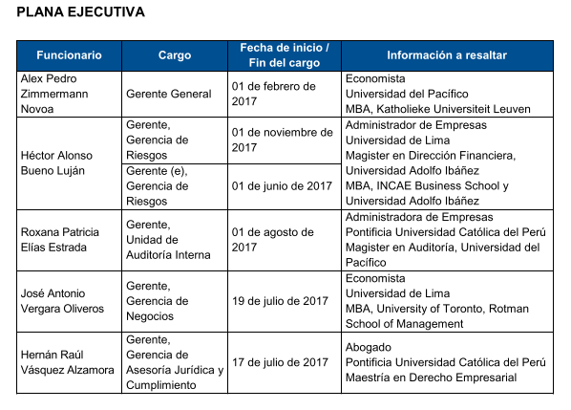
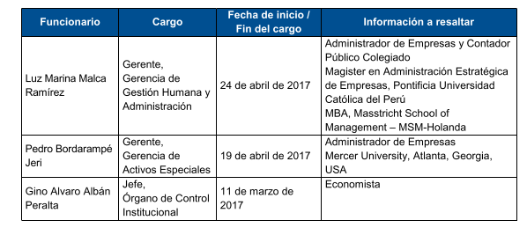
EJEMPLO
UNIVERSIDAD NACIONAL DE TRUJILLO
CIENCIA EN EL TRABAJO
ORGANIZACION, SISTEMAS Y METODOS
MAG. NORIKO PANTA SHIMIZU

Slide 12
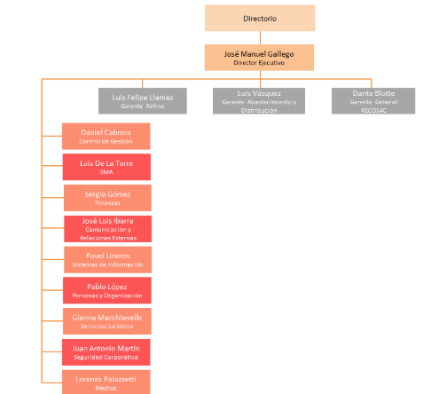
EJEMPLO REPSOL
UNIVERSIDAD NACIONAL DE TRUJILLO
CIENCIA EN EL TRABAJO
ORGANIZACION, SISTEMAS Y METODOS
MAG. NORIKO PANTA SHIMIZU

Slide 13
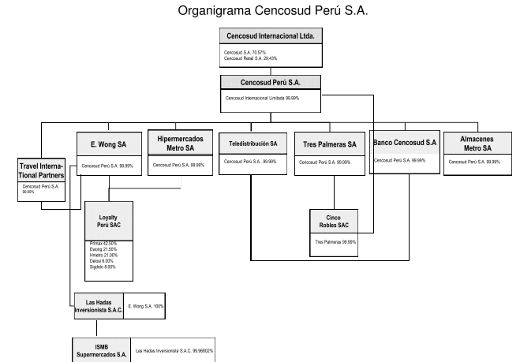
EJEMPLO CENCOSUD
UNIVERSIDAD NACIONAL DE TRUJILLO
CIENCIA EN EL TRABAJO
ORGANIZACION, SISTEMAS Y METODOS
MAG. NORIKO PANTA SHIMIZU

Slide 14
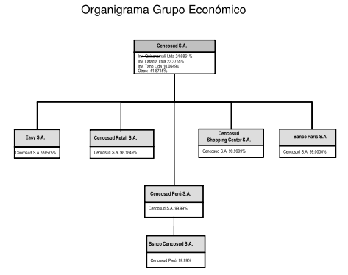
EJEMPLO CENCOSUD
UNIVERSIDAD NACIONAL DE TRUJILLO
CIENCIA EN EL TRABAJO
ORGANIZACION, SISTEMAS Y METODOS
MAG. NORIKO PANTA SHIMIZU

Slide 15
ORGANIGRAMA POR AMBITO
UNIVERSIDAD NACIONAL DE TRUJILLO
CIENCIA EN EL TRABAJO
ORGANIGRAMA GENERAL
GERENCIA GENERAL
GERENCIA
GERENCIA
GERENCIA
En el Manual de Organizaciones, el ORGANIGRAMA GENERAL es el primero.
Aparecen las gerencias con sus departamentos. Los departamentos con sus secciones y puestos.
DPTO
DPTO
ORGANIZACION, SISTEMAS Y METODOS
MAG. NORIKO PANTA SHIMIZU

Slide 16
ORGANIGRAMA POR AMBITO
UNIVERSIDAD NACIONAL DE TRUJILLO
CIENCIA EN EL TRABAJO
ORGANIGRAMA ESPECIFICO
GERENCIA
DEPARTAMENTOS
DEPARTAMENTOS
DEPARTAMENTOS
En el organigrama especifico , se toma una gerencia en especifico y se detalla sus respectivos departamentos y sus oficinas.
Y así con cada gerencia que cuente la empresa.
OFICINAS
OFICINAS
ORGANIZACION, SISTEMAS Y METODOS
MAG. NORIKO PANTA SHIMIZU

Slide 17
ORGANIGRAMA POR REQUERIMIENTO
UNIVERSIDAD NACIONAL DE TRUJILLO
E
R
CIENCIA EN EL TRABAJO
Organigrama de puestos, Plazas y unidades
DIRECCION GENERAL | 4 | 4
DIRECTOR * | 1 | 1
AUXILIAR * | 1 | 1
SECRETARIA * | 2 | 2
E= EXISTENTES
R= REQUERIDOS
* NOMBRE DE LA PERSONA
E
R
E
R
DIRECCION A | 5 | 5
DIRECTOR * | 1 | 1
ANALISTA * | 2 | 2
SECRETARIA * | 2 | 2
DIRECCION B | 5 | 7
DIRECTOR * | 1 | 1
ANALISTA * | 2 | 4
SECRETARIA * | 2 | 2
E
R
DEPARTAMENTO | 10 | 10
JEFE * | 1 | 1
ANALISTA * | 7 | 7
DIBUJANTE * | 2 | 2
Permite conocer los puestos existentes, la cantidad de plazas reales y la cantidad de plazas ocupadas, la utilidad es mejoramiento analítica ya que ayuda a la planificación y disponibilidad del recurso humano.
ORGANIZACION, SISTEMAS Y METODOS
MAG. NORIKO PANTA SHIMIZU

Slide 18
ORGANIGRAMA POR PRESENTACION
UNIVERSIDAD NACIONAL DE TRUJILLO
CIENCIA EN EL TRABAJO
ORGANIGRAMA VERTICAL
GERENCIA GENERAL
GERENCIA
GERENCIA
GERENCIA
Es el más común.
Todas las unidades en sentido descendente o vertical.
DPTO
DPTO
ORGANIZACION, SISTEMAS Y METODOS
MAG. NORIKO PANTA SHIMIZU

Slide 19
ORGANIGRAMA POR PRESENTACION
UNIVERSIDAD NACIONAL DE TRUJILLO
CIENCIA EN EL TRABAJO
ORGANIGRAMA HORIZONTAL
DPTO
GERENCIA
DPTO
GERENCIA GENERAL
GERENCIA
Son útiles para presentarlo y ocupar óptimamente los espacios en la computadora, papel, diseño, etc.
GERENCIA
ORGANIZACION, SISTEMAS Y METODOS
MAG. NORIKO PANTA SHIMIZU

Slide 20
ORGANIGRAMA POR PRESENTACION
UNIVERSIDAD NACIONAL DE TRUJILLO
CIENCIA EN EL TRABAJO
ORGANIGRAMA MIXTO
GERENCIA
DEPARTAMENTOS
DEPARTAMENTOS
DEPARTAMENTOS
OFICINAS
Su creación es por espacio y presentación.
El sentido de la línea de autoridad de dirección a departamento va como se muestra HACIA LA IZQUIERDA.
OFICINAS
ORGANIZACION, SISTEMAS Y METODOS
MAG. NORIKO PANTA SHIMIZU

Slide 21
ORGANIGRAMA POR PRESENTACION
UNIVERSIDAD NACIONAL DE TRUJILLO
CIENCIA EN EL TRABAJO
DIRECCION GENERAL
ORGANIGRAMA MIXTO
DIRECCIÓN A
DIRECCION B
DIRECCION C
DEPART A
DEPART A
DEPART A
DEPART B
OFICINAS
OFICINAS
MAG. NORIKO PANTA SHIMIZU
De departamento a sección HACIA LA DERECHA
SECCION A
ORGANIZACION, SISTEMAS Y METODOS

Slide 22

RELACION FUNCIONAL
UNIVERSIDAD NACIONAL DE TRUJILLO
CIENCIA EN EL TRABAJO
Las líneas en el organigrama indican LINEAS JERARQUICAS, NO SENTIDOS por eso nunca debe ir graficado con una flecha.

Slide 23
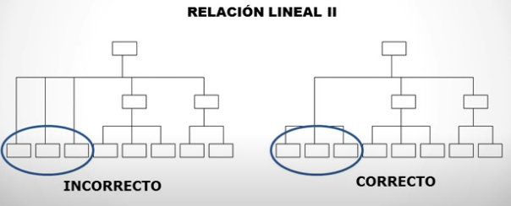
RELACION
UNIVERSIDAD NACIONAL DE TRUJILLO
CIENCIA EN EL TRABAJO
Cuando un área tiene poco tiempo de creada el Gerente cumple la función de Jefe.

Slide 24
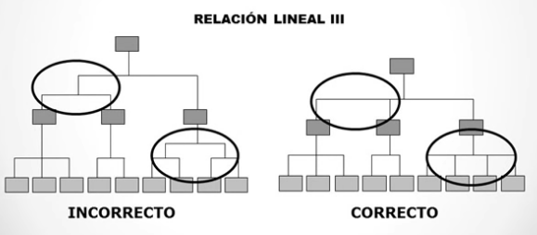
RELACION
UNIVERSIDAD NACIONAL DE TRUJILLO
CIENCIA EN EL TRABAJO
No hay sentido que la jerarquía se trate de forma distinta para dos departamentos que para un tercero, ya que tienen similares o igual tipo de labor.
Por lo cual se controla a los 3 indistintamente.

Slide 25
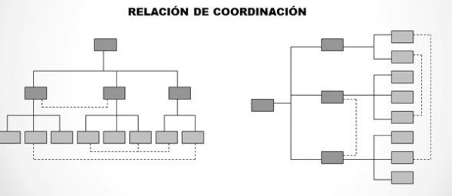
RELACION
UNIVERSIDAD NACIONAL DE TRUJILLO
CIENCIA EN EL TRABAJO
Como principio básico de la Administración todos coordinan con todos.
Determinar que coordinaciones son recurrentes, programadas o rutinarias entre órganos para que el trabajo avance o se cumpla los objetivos de calidad.
Se representa líneas punteadas y debajo de cada órgano.

Slide 26
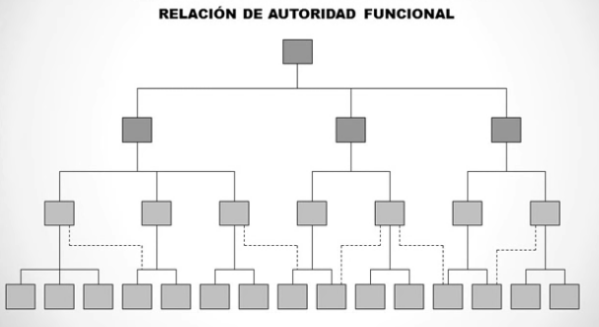
RELACION
UNIVERSIDAD NACIONAL DE TRUJILLO
CIENCIA EN EL TRABAJO
La autoridad funcional es el complemento de la autoridad jerárquica, y se refiere al control que ejerce otra jefatura con las demás secciones que tienen otro jefe.
Jefe de control de calidad.

Slide 27
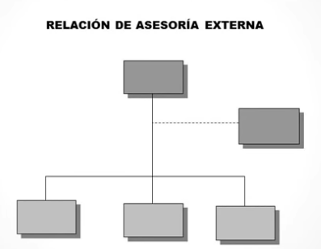
RELACION
UNIVERSIDAD NACIONAL DE TRUJILLO
CIENCIA EN EL TRABAJO
Las asesorías que es un órgano de control puede ser externo o interno.
Si es externo se represente como líneas punteadas.
Si es externo con líneas continuas.

Slide 28
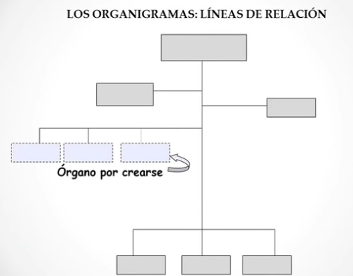
RELACION
UNIVERSIDAD NACIONAL DE TRUJILLO
CIENCIA EN EL TRABAJO
Los órganos por crearse se representa con líneas discontinuas.

Slide 29
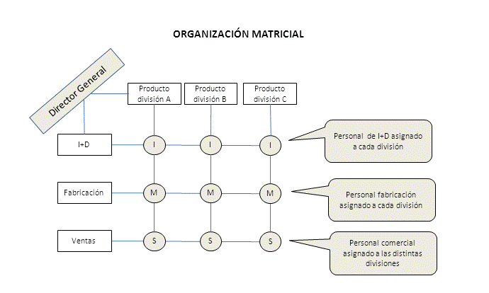
MATRICIAL
UNIVERSIDAD NACIONAL DE TRUJILLO
CIENCIA EN EL TRABAJO
La organización matricial o estructura matricial es una configuración empresarial en la cual los empleados participan en proyectos puntuales sin dejar de atender sus funciones. Se usan canales duales: por un lado, la jerarquía principal; y por otro, los programas específicos.

Slide 30

ORGANIGRAMA CIRCULAR
UNIVERSIDAD NACIONAL DE TRUJILLO

Slide 31
ORGANIGRAMA CIRCULAR
UNIVERSIDAD NACIONAL DE TRUJILLO
Centro: Cliente o CEO
ENFOCADO AL SERVICIO AL CLIENTE.
No determina la cadena de mando.
El circulo central es la figura de máxima autoridad y los círculos concéntricos representan a la organización.
Suprime la cadena de mando y la idea de status de las empresas.
El cliente se considera el centro más importante del negocio, por encima de los jefes.
Todos los empleados tienen la misión de satisfacer al cliente.
Se puede añadir más puestos de trabajo al mismo nivel.
Motiva a los trabajadores al no diferenciar niveles.
No son tan fáciles de entender como los organigramas con un principio y fin.
Es difícil determinar puestos de mando.
Para organizaciones de gran tamaño resulta imposible plasmar toda la estructura general de la empresa.
ORGANIZACION, SISTEMAS Y METODOS
MAG. NORIKO PANTA SHIMIZU

Slide 32
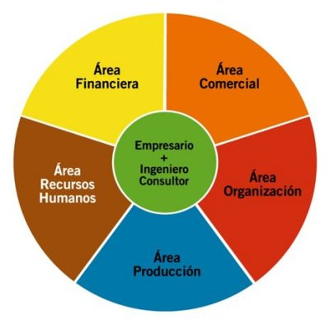
ORGANIGRAMA CIRCULAR
UNIVERSIDAD NACIONAL DE TRUJILLO
ORGANIZACION, SISTEMAS Y METODOS
MAG. NORIKO PANTA SHIMIZU

Slide 33
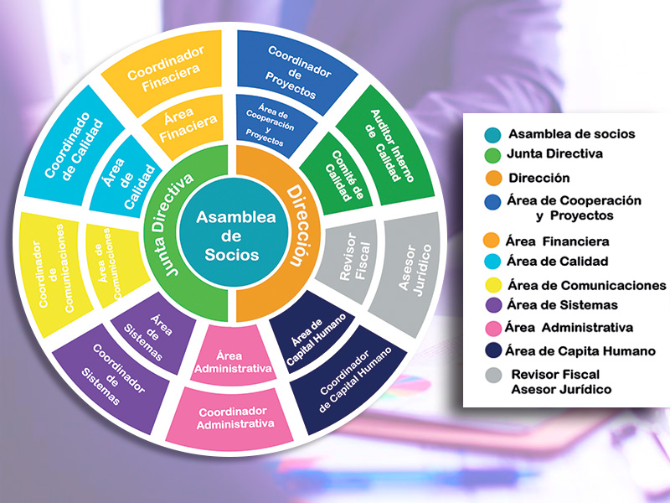
ORGANIGRAMA CIRCULAR
UNIVERSIDAD NACIONAL DE TRUJILLO
ORGANIZACION, SISTEMAS Y METODOS
MAG. NORIKO PANTA SHIMIZU

Slide 34
APLICACIÓN
UNIVERSIDAD NACIONAL DE TRUJILLO
REALIZAR
1. Elabora el organigrama general, especifico y por requerimiento.
2. Tipo de organigrama por presentación.

Slide 35
APLICACIÓN
UNIVERSIDAD NACIONAL DE TRUJILLO
CIENCIA EN EL TRABAJO
BODEGA CARLITOS
JADES
LIMONERO
DAMPER (3)
AUTOREPUESTOS SAUL
POLLERIA DIEGOS
PAZZOS
ACUARIO

Slide 36
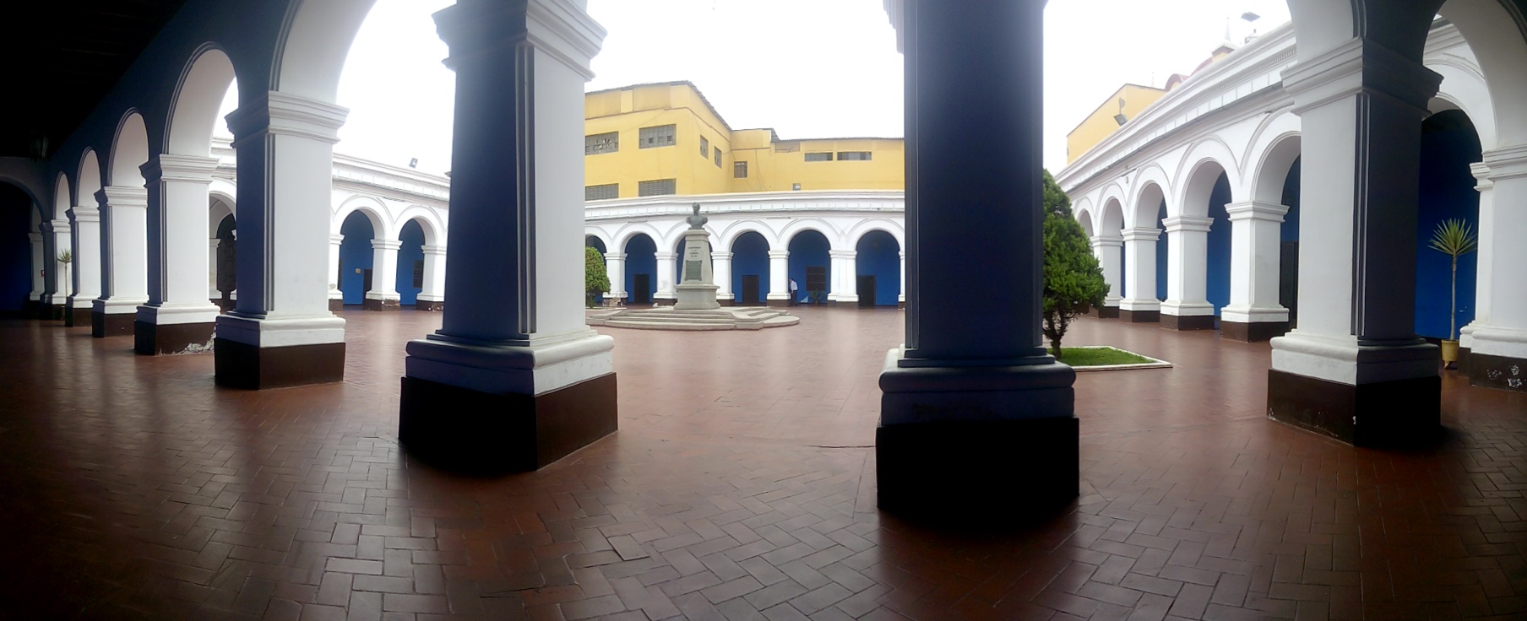

RUEDA DE PREGUNTAS
UNIVERSIDAD NACIONAL DE TRUJILLO

